Slide 1
Story Board
Club Project
Document Version | Last Updated | Organization | Author
1.0.0 | 2019.06.14 | 기획&제작 | 도경진
Club Project | Mail. ehrudwls0824@naver.com Tel.010-7152-6215

Slide 2
Document History
Club Project | 2
Version | Date | Page | Description | Name
1.0.0 | 2019.06.14 | 최초배포 | 최초배포 | 도경진

Slide 3
Index
Club Project | 3
Information Architecture
General Rule
2.1 Screen Definition
2.2 Popup type
Main
3.1 case A
3.2 case B
Login
4.1 Login
4.2 Login > 회원가입
4.3 login > error msg
4.3.1 Login > error msg > ID 찾기
4.3.2 Login > erroe msg > 비밀번호 찾기
주요기능 1
5.1 주요기능1 > 하부기능1
5.1.1 주요기능1 > 하부기능1 > 상세기능1
5.1.2 주요기능1 > 하부기능1 > 상세기능2
주요기능 2
주요기능 3

Slide 4
No. 1.0
Information Architecture
Club Project | 4
Main Page
로그인
회원가입
Google
ID/PW 찾기
Facebook
SNS 연동 로그인
Kakao
일정
최근 이벤트
마켓
메뉴
1. 상세보기
1. 공지사항 등록
1. 미정
2. 일정등록
2. 가계부 등록/삭제
2. 미정
3. 일정삭제
3. 사진 및 앨범 등록/삭제
3. 미정
4. 카테고리별로 보기
4. 일정등록
4. 미정
(~만 보기)
학사일정
5. SNS 게시글 등록
동아리일정
6. 회원 가입/탈퇴
물품
7. 소그룹 초대
색상
8. 출석여부
투표
9. 투표 등록
(미 참여시 마감일에도 알림)

Slide 5
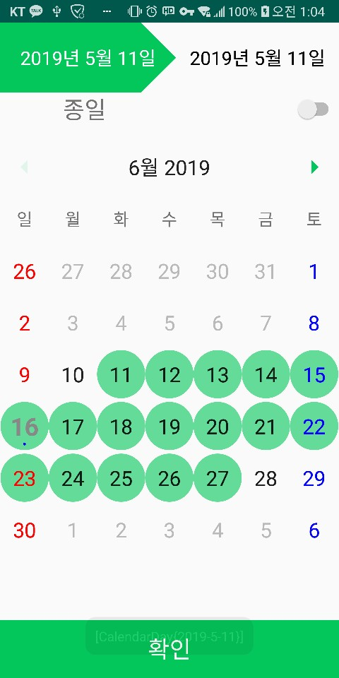
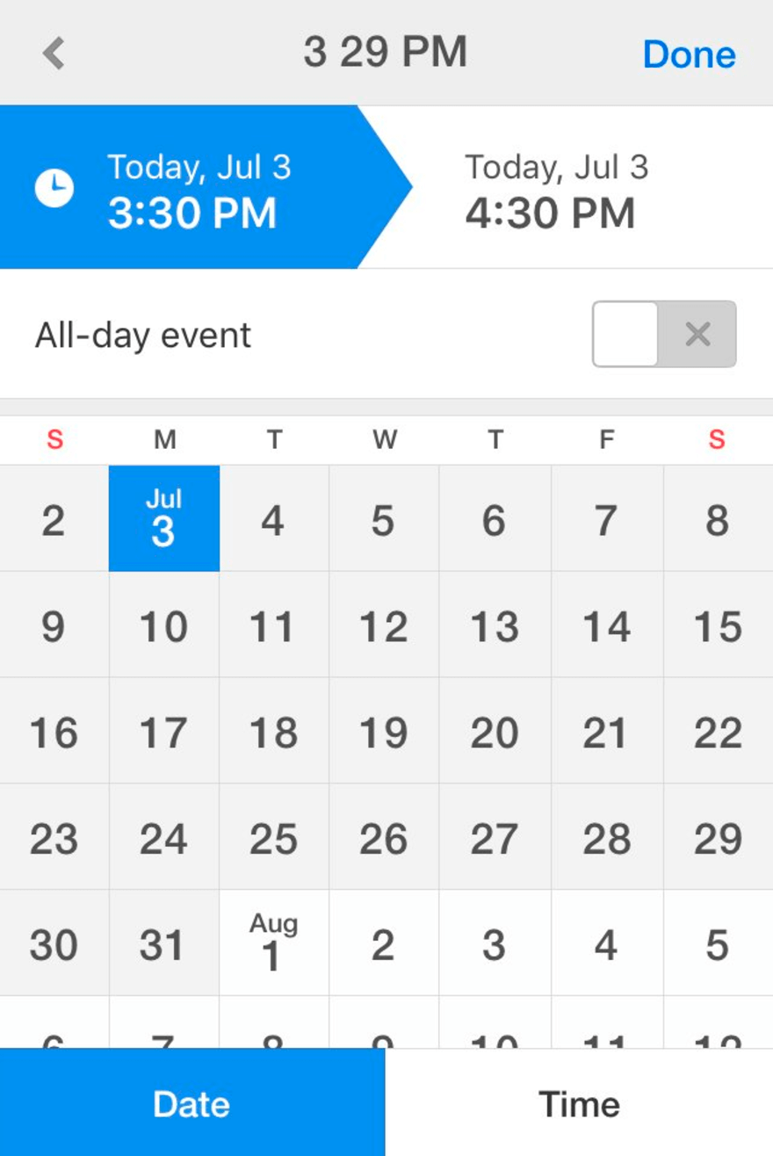
No. 2.1
Layout Type
Club Project | 4
문 서 명 | StoryBoard | Ver | 1.0
시스템명 | *
단위업무 | 일정등록
작성자 | 도경진 | 작성일자 | 2019.06.16
시스템구분 | 사용자(Client) | Page | 1
디렉토리 | Home -> 일정등록
Back

Slide 6
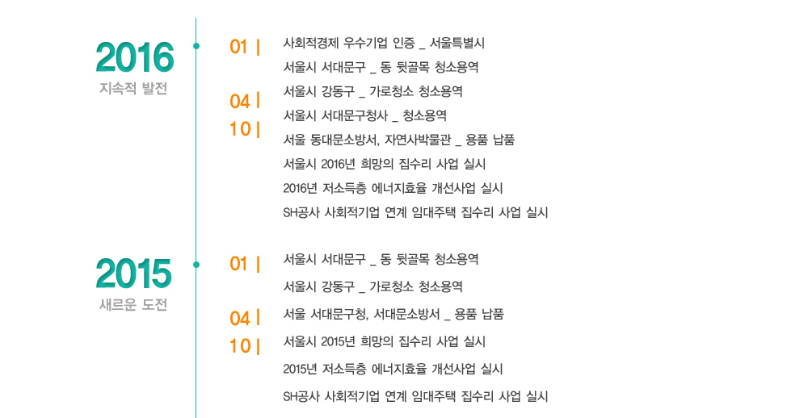
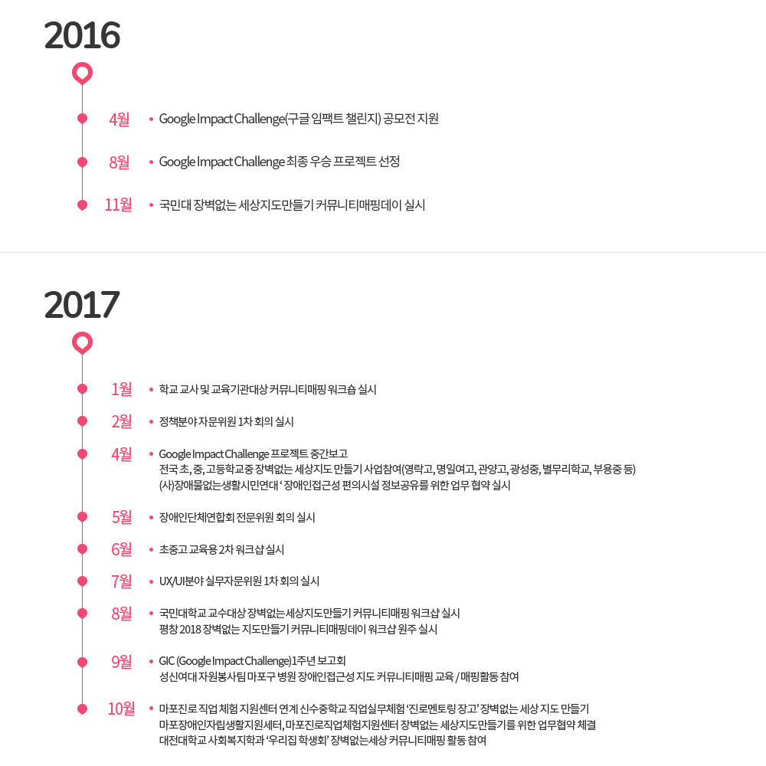
No. 2.1
Layout Type
Club Project | 4
문 서 명 | StoryBoard | Ver | 1.0
시스템명 | *
단위업무 | 일정등록
작성자 | 도경진 | 작성일자 | 2019.06.16
시스템구분 | 사용자(Client) | Page | 1
디렉토리 | Home -> 일정등록

Slide 7
No. 1.0
Temp Data
Club Project | 4

